Slide 1
Министерство науки и высшего образования Российской Федерации
Федеральное государственное бюджетное образовательное учреждение высшего образования «Российский экономический университет имени Г.В. Плеханова»
Московский приборостроительный техникум
«ИНФОРМАЦИОННАЯ СИСТЕМА СТРОИТЕЛЬНОЙ ОРГАНИЗАЦИИ»
Презентацию выполнил: Суслин А.М.
Менеджер проекта: Суслин А.М.
Остальные участники проекта:
Кузнецов М.Д.
Казанин Р.П.
Обухов В.Р.
Балаев Д.М.

Slide 2
Описание приложения
Данное приложение предназначено для упрощения работы сотрудников строительной организации.
Программа предназначена автоматизировать процесс организации работ строительной организации.

Slide 3
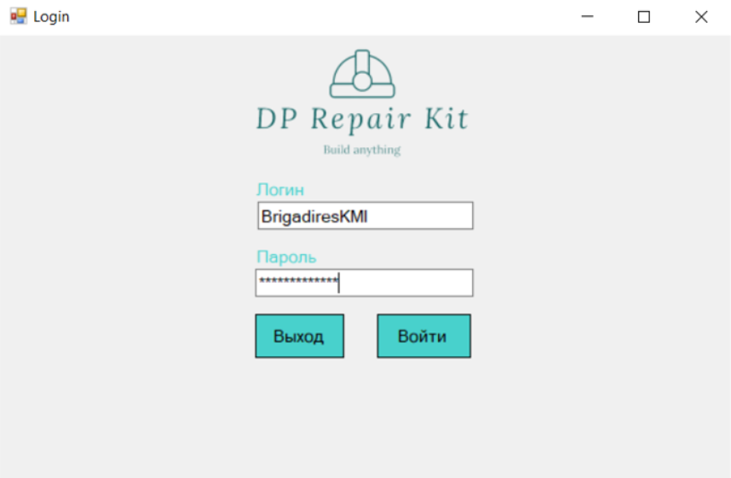
Авторизация сотрудников

Slide 4
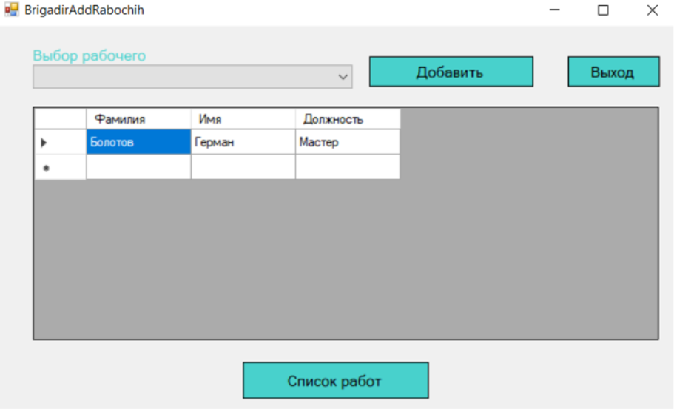
Форма бригадира

Slide 5
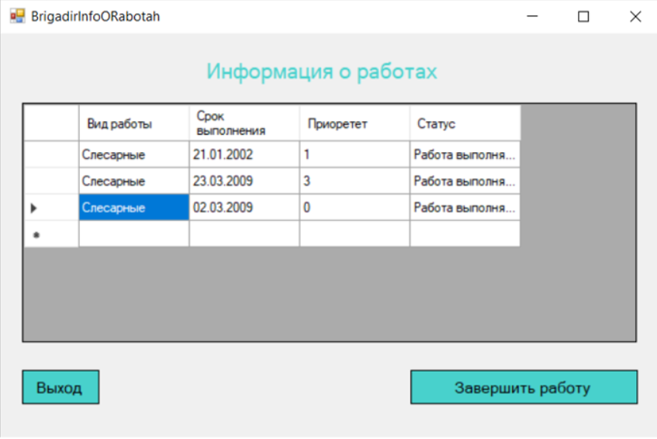
Форма просмотра работ для бригады

Slide 6
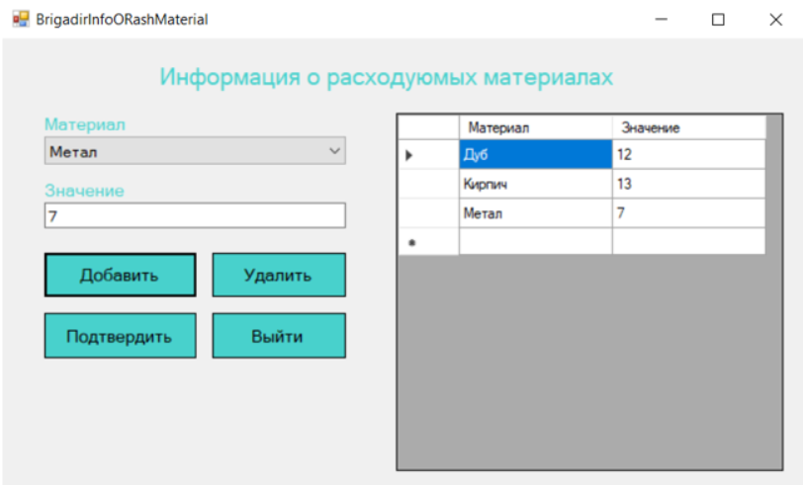
Форма для заполнения информации о расходуемых материалах

Slide 7
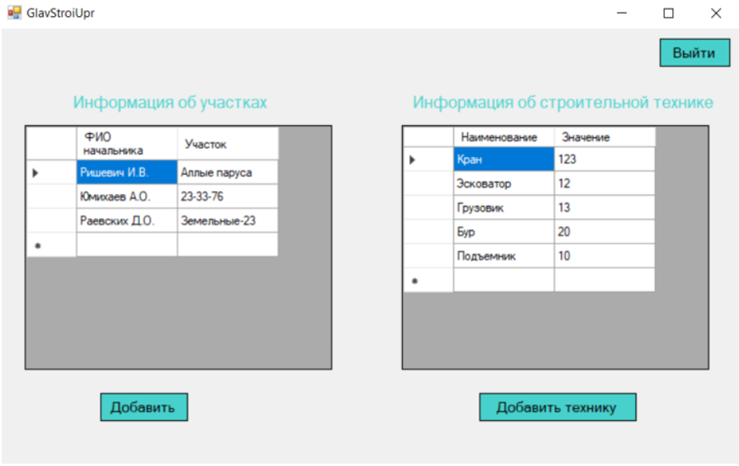
Форма главы строительного управления

Slide 8
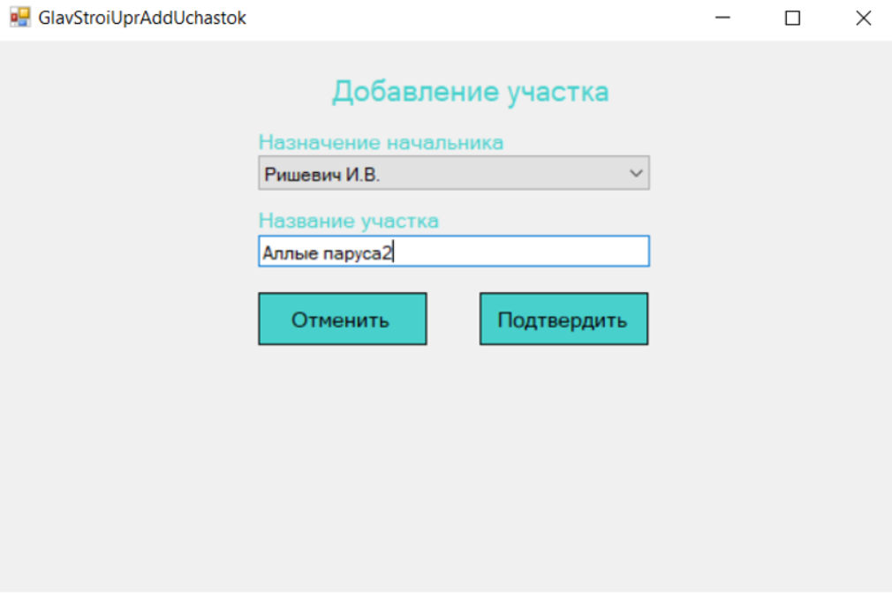
Форма добавления нового участка

Slide 9
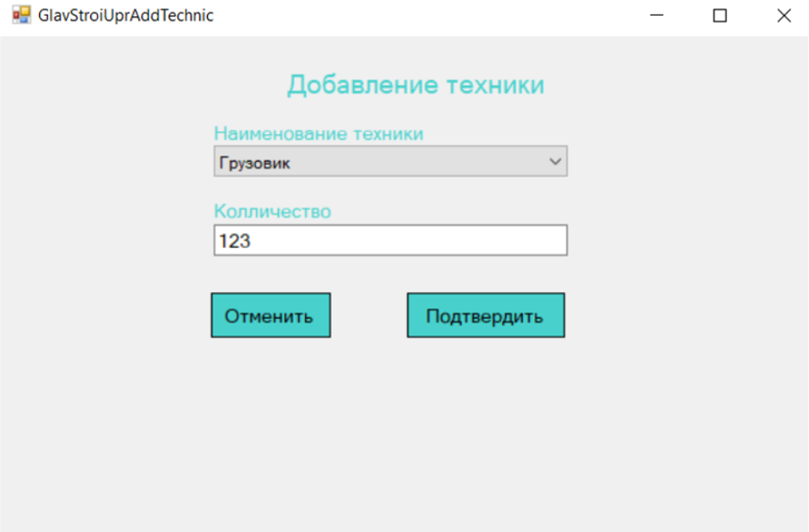
Форма добавления техники на участок

Slide 10
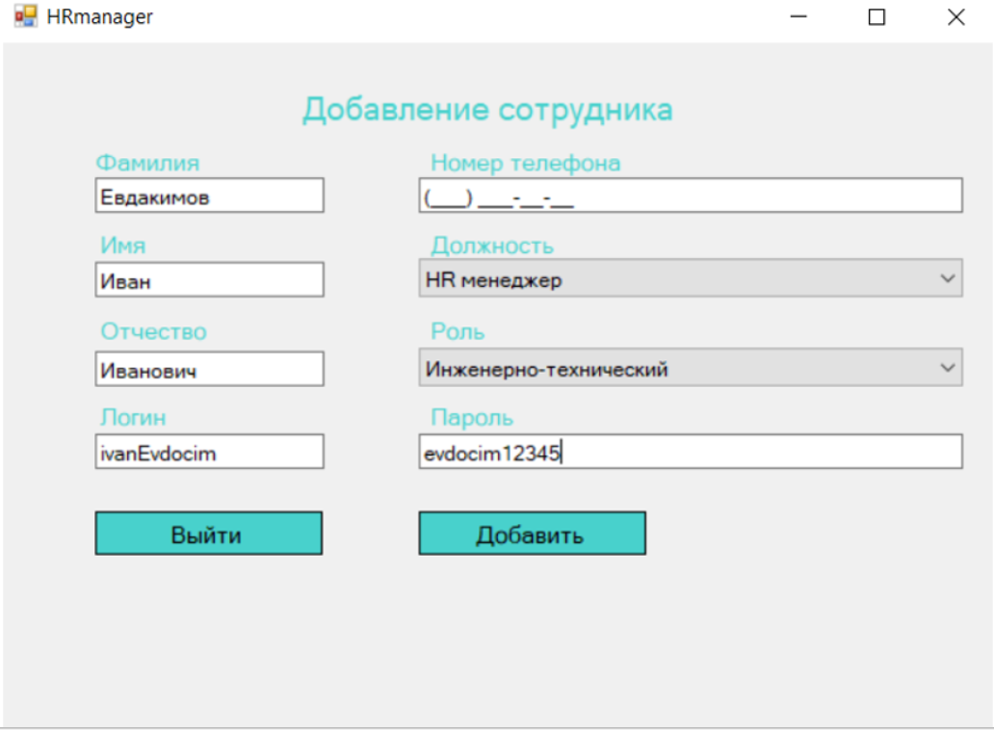
Форма добавления нового сотрудника

Slide 11
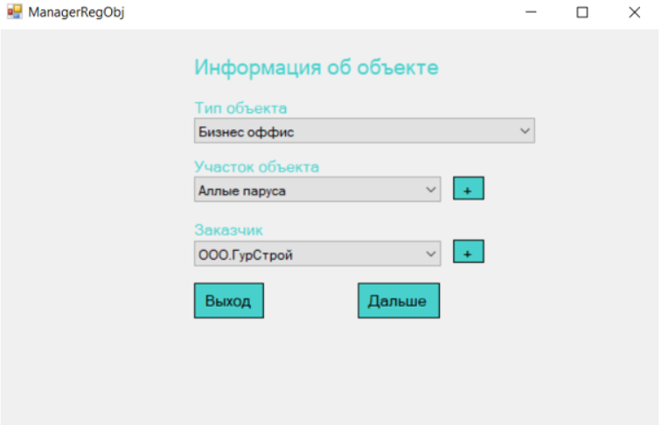
Главная форма регистрации договора

Slide 12
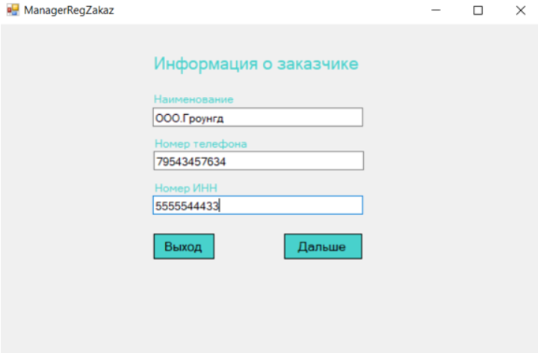
Форма добавления информации о новом заказчике

Slide 13
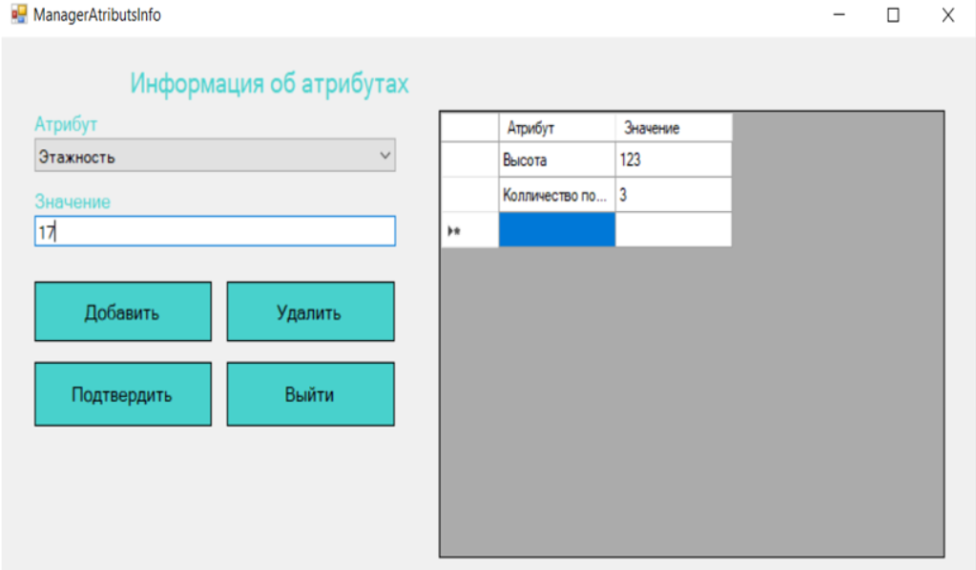
Форма добавления персональных атрибутов для объекта

Slide 14
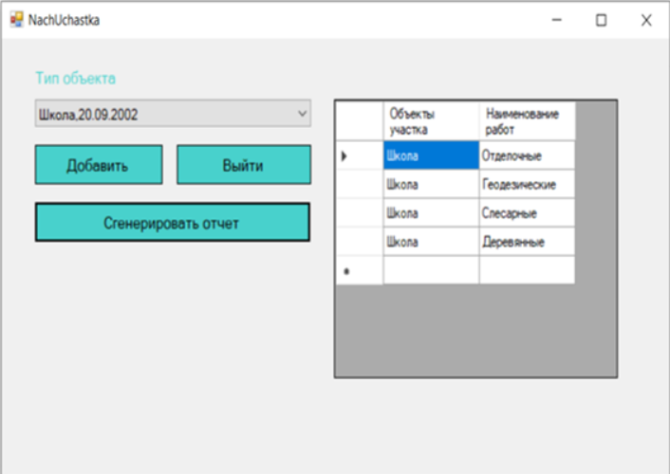
Форма просмотра информации о работах на выбранном объекте

Slide 15
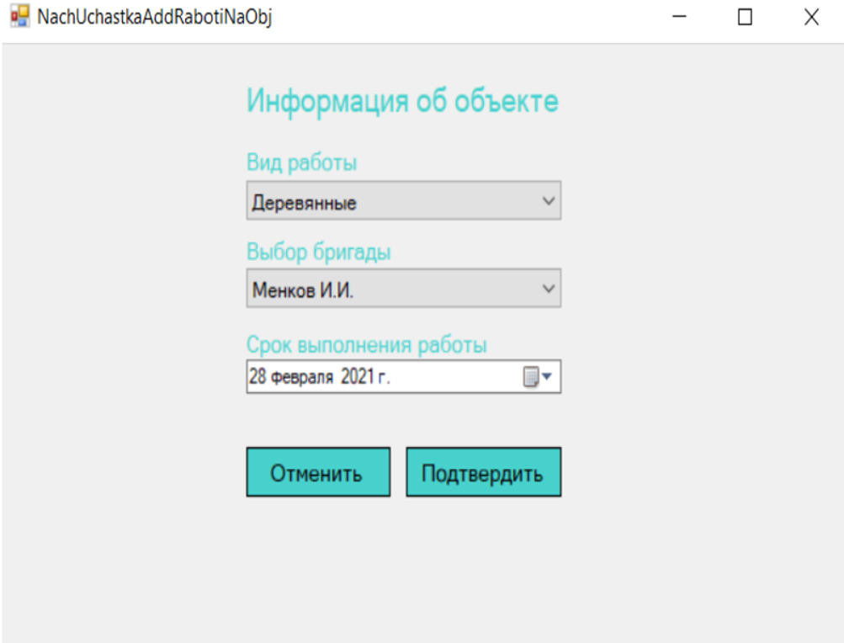
Форма добавления работ на объект

Slide 16
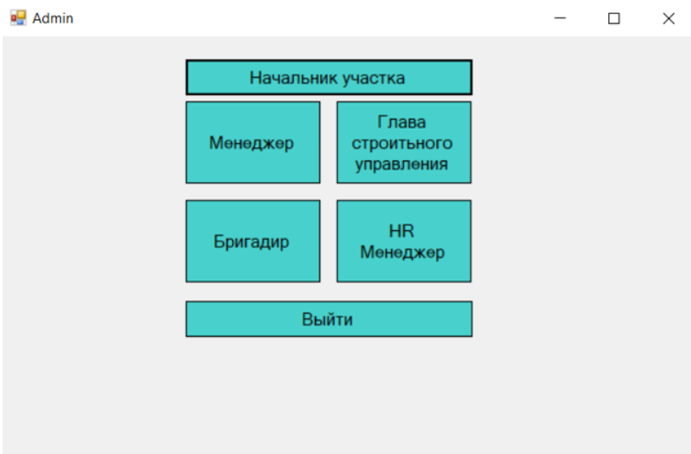
Форма администратора

Slide 17
Спасибо за внимание

